Slide 1

Санкт-Петербургский государственный университет телекоммуникаций
им. проф. М.А. Бонч-Бруевича
Теория Автоматов и Формальных языков
Лекция 8. Контекстно-зависимые грамматики и грамматики без ограничений
Выборнова Анастасия Игоревна, к.т.н., доцент кафедры ССиПД

Slide 2

Порождающие грамматики Хомского
Порождающая грамматика Хомского — это четверка
G = {N, T, P, S}, где
N – конечный алфавит нетерминальных символов.
T –конечный алфавит терминальных символов (совпадает с алфавитом языка).
N ∩ Σ = ∅
P – конечное множество правил порождения.
S – начальный нетерминал грамматики (аксиома) (S ∈ N).

Slide 3
Порождающие грамматики Хомского
Правила порождения P записываются в виде:
α → β
Такое правило позволяет менять левое слово (α) на правое (β) при порождении слов языка.
wαv → wβv
Такое правило позволяет менять слово wαv на слово wβv при порождении слов языка.

Slide 4
Порождающие грамматики Хомского
В каждой грамматике должно быть правило, в левой части которого есть начальный порождающий нетерминал S.

Slide 5
Порождающие грамматики Хомского
Терминальные и нетерминальные символы в грамматике:
Нетерминальные символы – вспомогательные, используются в левых и правых частях правил.
Обычно для их обозначения используются заглавные буквы.
Терминальные символы – конечные, алфавит языка. Левая часть правила не может состоять только из терминальных символов.
Для их обозначения используются строчные буквы.

Slide 6
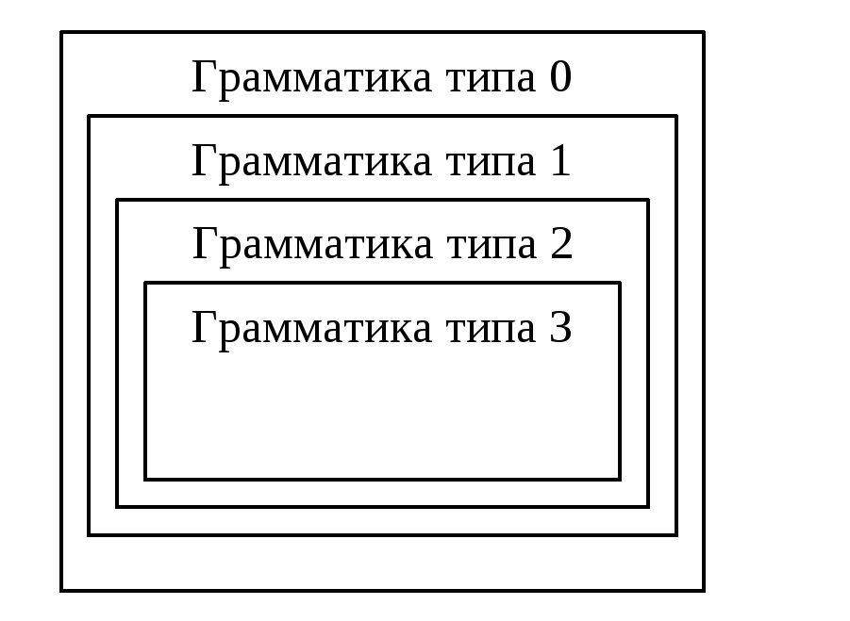
Порождающие грамматики Хомского
Классификация грамматик по Хомскому:

Slide 7
Порождающие грамматики Хомского
Классификация грамматик по Хомскому:
Тип 0 – грамматика без ограничений.
Тип 1 – неукорачивающая или контекстно-зависимая грамматика.
Тип 2 –контекстно-свободная грамматика.
Тип 3 – регулярная грамматика (праволинейная или леволинейная).

Slide 8
Порождающие грамматики Хомского
Регулярные грамматики (тип 3) задают алгоритмы порождения цепочек присоединением некоторого количества терминальных символов с правого или левого края порождаемой цепочки.
Правила регулярных грамматик имеют вид:
A → αB
A → Bα
A → α,
где α — цепочка, состоящая из терминальных символов.

Slide 9
Порождающие грамматики Хомского
Грамматики, где нетерминальный символ стоит справа в правой части правила, называют праволинейными,
Если нетерминальный символ стоит слева от терминала, то грамматику называют леволинейной.

Slide 10
Порождающие грамматики Хомского
Пример.
Грамматика языка L = {aba, ababa, abababa, ...}
G={{S, A},{+,a },{S → aA, A → baA, A → ba},S}
Праволинейная или леволинейная?
Как изменить ее на противоположную?

Slide 11
Порождающие грамматики Хомского
Контекстно-свободная грамматика (тип 2) – грамматика, в которой правила имеют вид:
A → α, где α — цепочка, состоящая из терминальных и нетерминальных символов, A – один терминальный символ.

Slide 12
Контекстно-свободные языки
Контекстно-свободный язык – это язык, порождаемый контекстно-свободной грамматикой.
В общем случае разные грамматики могут порождать один язык.
В том числе разные КС-грамматики могут порождать один КС-язык.

Slide 13
Примеры контекстно-свободных языков
Большинство систем описания структур данных (XML, HTML), а также некоторые языков программирования являются контекстно-свободными языками.
КС-языки хорошо описывают структуру слов и предложений в естественных языках (создатель иерархии грамматик – Ноам Хомский – лингвист).

Slide 14
Порождающие грамматики Хомского
Контекстно-зависимая грамматика (тип 1) – грамматика, в которой правила имеют вид:
wAv → wαv, где
– непустая цепочка, состоящая из терминальных и нетерминальных символов,
w и v – произвольные цепочки (м.б. пустые),
A – один терминальный символ.

Slide 15
КЗ-грамматики
Важно понимать, что КС-грамматики являются подмножеством КЗ-грамматик, в которых в правиле:
wAv → wαv
цепочки w и v строго пустые.

Slide 16
КЗ-грамматики
С КЗ-грамматиками связан другой тип грамматик – неукорачивающие.
В неукорачивающих грамматиках длина цепочки слева должна быть не меньше, чем длин цепочки справа.
Так как в КЗ-грамматиках есть правило о том, что α должна быть не пустой, КЗ-грамматики являются неукорачивающими.

Slide 17
КЗ-грамматики
КЗ-грамматики и неукорачивающие грамматики слабо-эквивалентны (могут порождать один и тот же язык).
В КЗ-грамматиках может быть правило S → ε, но только если грамматика подразумевает наличие в порождаемом языке пустого слова ε и при этом стартовый нетерминал S не используется в правых частях правил (чтобы не сделать грамматику фактически укорачивающей).

Slide 18
КЗ-грамматики
КЗ-грамматики можно записать в нормальной форме Куроды, в которой правила должны иметь одну из следующих форм:
AB → CD
A → BC
A → B
A → a
Так как грамматика в нормальной форме Куроды является неукорачивающей, она эквивалентна какой-то КЗ-грамматике (и каждую КЗ-грамматику можно представить в нормальной форме Куроды).

Slide 19
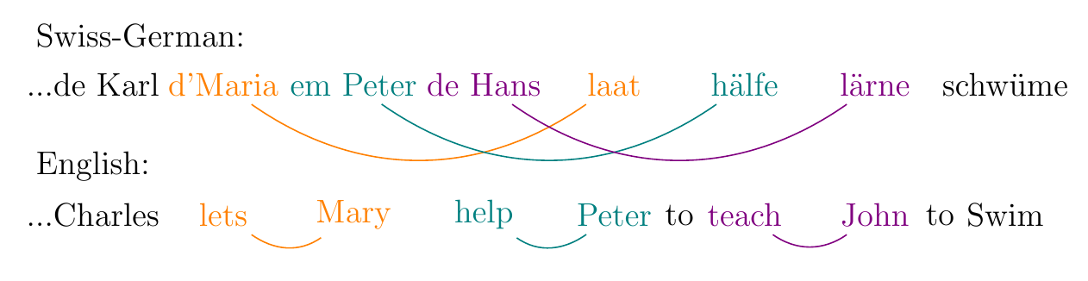
КЗ-грамматики
КЗ-грамматики были предложены Ноамом Хомским для описания структуры естественных языков, так как в естественных языках та или иная часть слова/предложения зависит от окружения.
Однако некоторые особенности естественных языков, например перекрестные зависимости (cross-serial dependencies) не могут быть описаны КЗ-грамматикой:

Slide 20
КЗ-языки
Контекстно-зависимый язык – язык, порождаемый контекстно-зависимой грамматикой (или эквивалентной неукорачивающей грамматикой).
Пример КЗ-языка: L={a^{n}b^{n}c^{n}| n∈ N} Правила:
S → aSBC
S → aBC
CB → BC
aB → ab
bB → bb
bC → bc
cC → cc

Slide 21
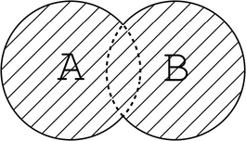
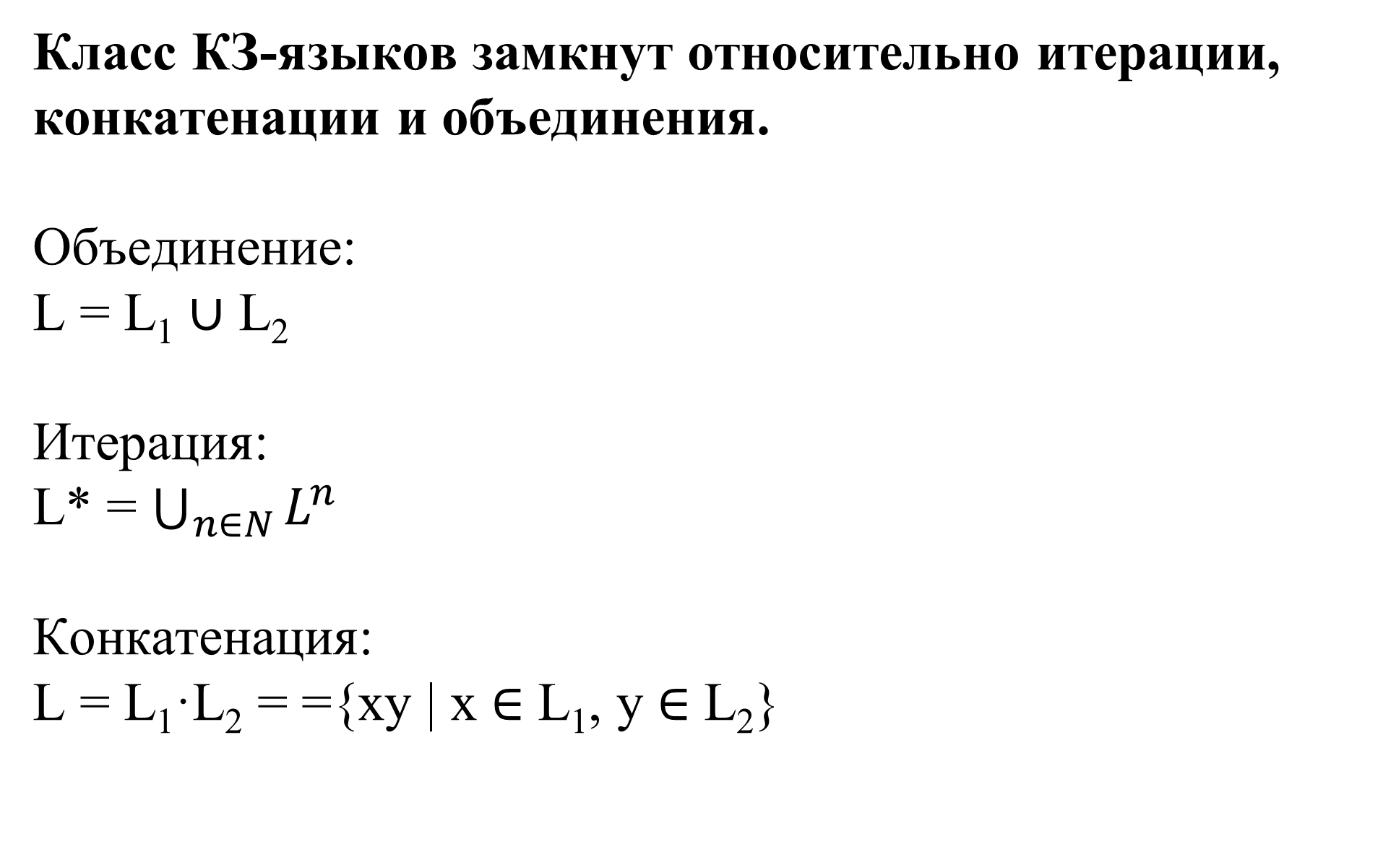
Свойства КЗ-языков
Класс КЗ-языков замкнут относительно итерации, конкатенации и объединения.
Объединение:
L = L₁ ∪ L₂
Итерация:
L* = $\bigcup_{n∈N}{L^{n}}$
Конкатенация:
L = L₁·L₂ = ={xy | x ∈ L₁, y ∈ L₂}

Slide 22
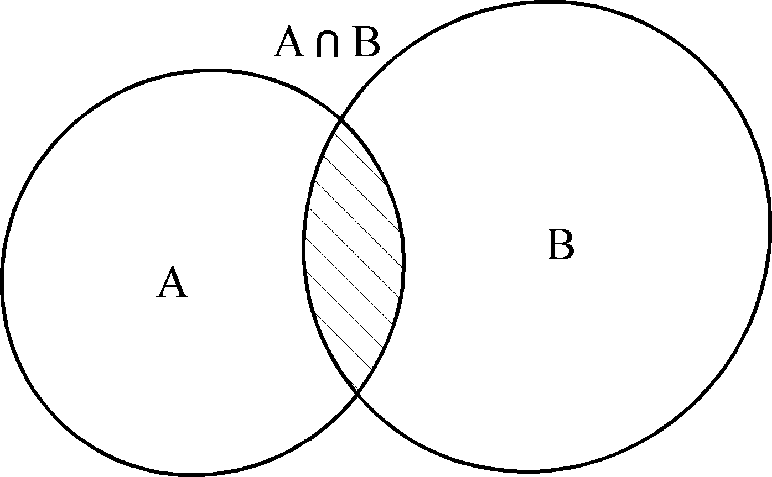
Свойства КЗ-языков
Класс КЗ-языков замкнут относительно дополнения и пересечения.
Дополнение:
L = Σ* - L₁
Пересечение:
L = L1 ∩ L2

Slide 23
Порождающие грамматики Хомского
Грамматика без ограничений – грамматика, в которой нет сформулированных требований к правилам. В процессе преобразований она может удлиняться, укорачиваться, символы могут наращиваться или убираться из начала слова, конца или середины.
Грамматикой без ограничений порождается формальный язык.

Slide 24
Абстрактные автоматы
Каждому типу грамматики по Хомскому ставится в соответствие свой автомат:
Автомат характеризуется входным алфавитом, набором внутренних состояний и опционально выходным алфавитом и памятью.
Состояния
Входной алфавит
Выходной алфавит
Память

Slide 25
Абстрактные автоматы
Абстрактный автомат (Abstract machine) – абстрактная модель устройства с одним входом, одним выходом и в каждый момент времени находящегося в одном состоянии из множества возможных. На вход абстрактного автомата поступают символы одного алфавита, на выходе появляются символы в общем случае другого алфавита.

Slide 26
Абстрактные автоматы
Абстрактный автомат определяется через кортеж:
A={S, X, Y, δ, λ}, где
S – множество состояний автомата,
X и Y – входной и выходной алфавиты соответственно,
δ и λ – функции переходов и функции выхода:
δ: S × X→S
λ: S × X→Y

Slide 27
Типы абстрактных автоматов
Конечный автомат
Детерминированный и недетеминированный конечный автомат
Автоматы Мура и Мили
Автомат с магазинной памятью
Машина Тьюринга

Slide 28
Машина Тьюринга
Машина Тьюринга (Turing machine) – это абстрактный автомат, состоящий из управляющего автомата, способного находится в одном из конечного множества состояний, а также бесконечной ленты (бесконечного количества линейно структурированных ячеек памяти). Управляющий автомат может перемещаться по ленте вправо и влево на ячейку, считывать значение из ячейки и записывать в нее новое значение.
На части ленты перед началом работы записана входная последовательность

Slide 29
Машина Тьюринга
Среди конечного множества состояний машины Тьюринга выделяют начальное состояние и множество конечных состояний (допускающих и отвергающих).
Если МТ закончила работу в отвергающем состоянии, то входная последовательность символов не соответствует алгоритму МТ, если в допускающем – соответствует.
В некоторых вариантах МТ отвергающих состояний может не быть, а допускающих может быть множество (конечное).

Slide 30
Машина Тьюринга
На части ленты перед началом работы записана входная последовательность символов (конечная), остальные ячейки заняты пустым символом. В процессе работы содержимое ячеек памяти меняется.

Slide 31
Машина Тьюринга
Формально машина Тьюринга определяется как кортеж из восьми элементов (Σ, Π, B, Q, Y, N, S, δ), где:
Σ – входной алфавит;
Π ⊃ Σ – символы, которые могут быть записаны на ленту в процессе работы МТ;
B ∈ Π - Σ ­ – пробельный (пустой) символ (от слова blank),
Q – конечное множество состояний управляющего автомата,
Y ∈ Q – допускающее состояние автомата,
N ∈ Q – отвергающее состояние автомата,
S ∈ Q – стартовое состояние автомата,

Slide 32
Машина Тьюринга
Как и для других типов абстрактных автоматов, для машины Тьюринга задается множество переходов:
δ: Q×Π → Q×Π×{←,→,↓} – функция перехода автомата.
На основе текущего состояния МТ и наблюдаемого в текущей ячейке символа, записать в эту ячейку новый символ, перейти в новое состояние и переместиться на одну ячейку влево или вправо (или остаться в той же ячейке).

Slide 33
Машина Тьюринга
Машина Тьюринга чаще изображается не в виде диаграммы, как другие типы АА, а в виде таблицы переходов:
q₀ | q₁ | q₂ | q₃ | q₄ | q₅ | q₆ | q₇ | q₈
1 | q₀1→q₀1R | q₁1→q₂aR | q₂1→q₂1L | q₃1 → q₄aR | q₄1→q₄1R |  |  | q₇1→q₂aR
× | q₀×→q₁×R |  | q₂×→q₃×L |  | q₄×→q₄×R |  | q₆×→q₇×R |  | q₈×→q₉×N
= |  |  | q₂=→q₂=L |  | q₄=→q₄=R |  |  | q₇=→q₈=L
a |  |  | q₂a→q₂aL | q₃a→q₃aL | q₄a→q₄aR |  | q₆a→q₆1R | q₇a→q₇aR | q₈a→q₈1L
* | q₀*→q₀*R |  |  | q₃*→q₆*R | q₄*→q₅1R
 |  |  |  |  |  | q₅ →q₂*L

Slide 34
Машина Тьюринга
Аналогично другим абстрактным автоматам Машина Тьюринга может быть детерминированной и недетерминированной.
В детерминированной МТ для каждой пары «символ в ячейке – состояние» есть максимум один возможный переход (может не быть).
В недетерминированной МТ для каждой пары «символ в ячейке – состояние» может быть больше одного возможного перехода.

Slide 35
Порождающие грамматики Хомского
Существуют разновидности машины Тьюринга:
Многодорожечная машина Тьюринга имеет несколько параллельных лент, по которым одновременно перемещается управляющий автомат.
Машина Тьюринга с полубесконечной лентой – МТ, в которой лента бесконечна только с одной стороны. МТ с полубесконечной лентой эквивалентна обычной МТ.
Машина Тьюринга с конечной лентой (автомат с линейно-ограниченной памятью, linear bounded automata)

Slide 36
Порождающие грамматики Хомского
Автомат с линейно-ограниченной памятью отличается от автомата с магазинной памятью возможностью перемещения вправо и влево по ленте для чтения из ячейки и записи в ячейку. В автомате с магазинной памятью возможно только чтение с вершины стека.

Slide 37
Порождающие грамматики Хомского
(без доказательства)
Контекстно-зависимые языки распознаются с помощью недетерминированного автомата с линейно-ограниченной памятью.
Формальные языки (описываемые грамматиками без ограничений) распознаются при помощи машины Тьюринга (с бесконечной лентой).

Slide 38
Порождающие грамматики Хомского
При этом так как грамматики типов 3, 2 и 1 по Хомскому являются подмножествами грамматик типа 0, то они также могут распознаваться при помощи машины Тьюринга, но при этом могут и при помощи более ограниченных устройств.

